Slide 1
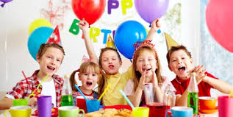
חידון כפר מנחם – יום הולדת 76
חנוכה 2015 תשע"ו

Slide 2
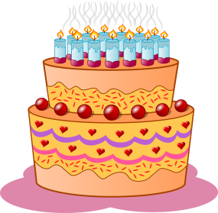
1. בת כמה כפר מנחם:
74
82
76
85

Slide 3

כפר מנחם חוגגת השנה יום הולדת 76

Slide 4
2. על שם מי נקרא כפר מנחם:
מנחם בגין
מנחם אוסישקין
מנחם זילברמן
מנחם הורביץ

Slide 5
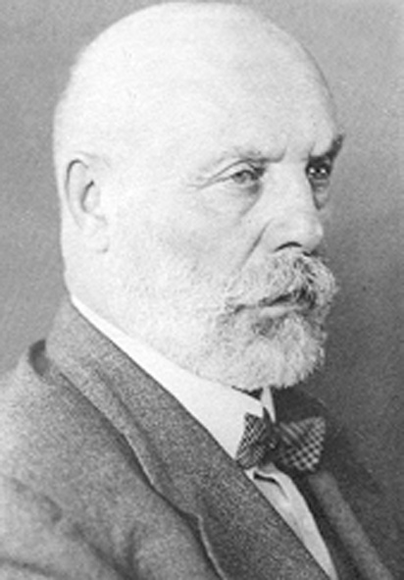
כפר מנחם נקרא ע"ש מנחם אוסישקין
אוסישקין בביקורו בכפר מנחם

Slide 6
3. מהו ה"שמרטף" שהיה בבית ילדים:
בייביסיטר להשגחה על הילדים כשההורים הלכו לשיחת קיבוץ
מערכת אינטרקום לקרוא לשומרת לילה שישבה בבית תינוקות
בנות ה"מוסד החינוכי" (צפית כיום),שעבדו אחרי הלימודים בבתי הילדים

Slide 7
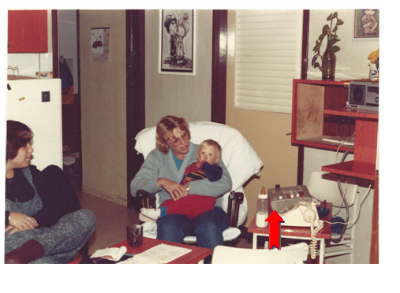
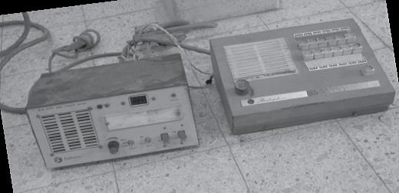
מערכת אינטרקום לקרוא לשומרת לילה שישבה בבית תינוקות
ה"שמרטף"
אנט שור ז"ל מחזיקה את נטע גולדברג וברקע השמרטף

Slide 8
4. איך נקרא ה"מבנה" הראשון בו גרו
המתיישבים הראשונים של כפר מנחם:
צריף פיני
צריף שוודי
וובל VEBEL
רכטר

Slide 9
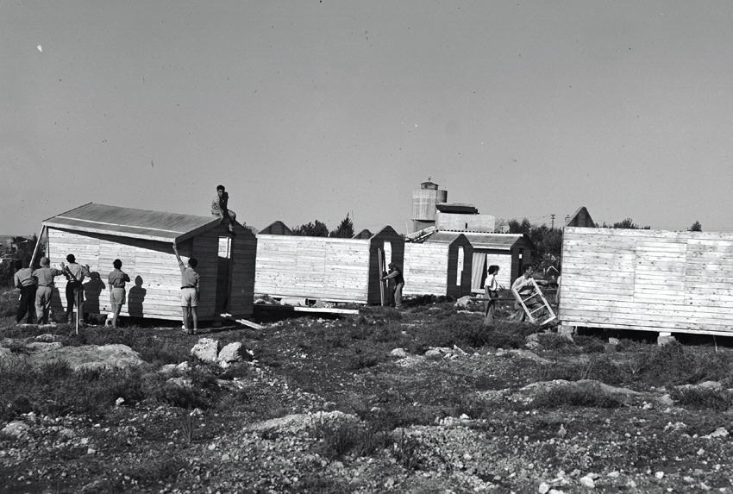
וובל - VEBEL
צריפים בבניה

Slide 10
5. מה היה השימוש האחרון של מבנה הפאב
לפני שהפך לפאב:
כולבו
בית קירור
מחסן ריהוט
מחסן אספקה קטנה

Slide 11
מחסן אספקה קטנה

Slide 12
6. מי היא המשפחה הראשונה אשר התיישבה
בהרחבה:
דלית גדיש ושי לביטוב
נורית ונחשון ארז
ליאור וצביקה דולגין
אביב ובילי קוחל

Slide 13
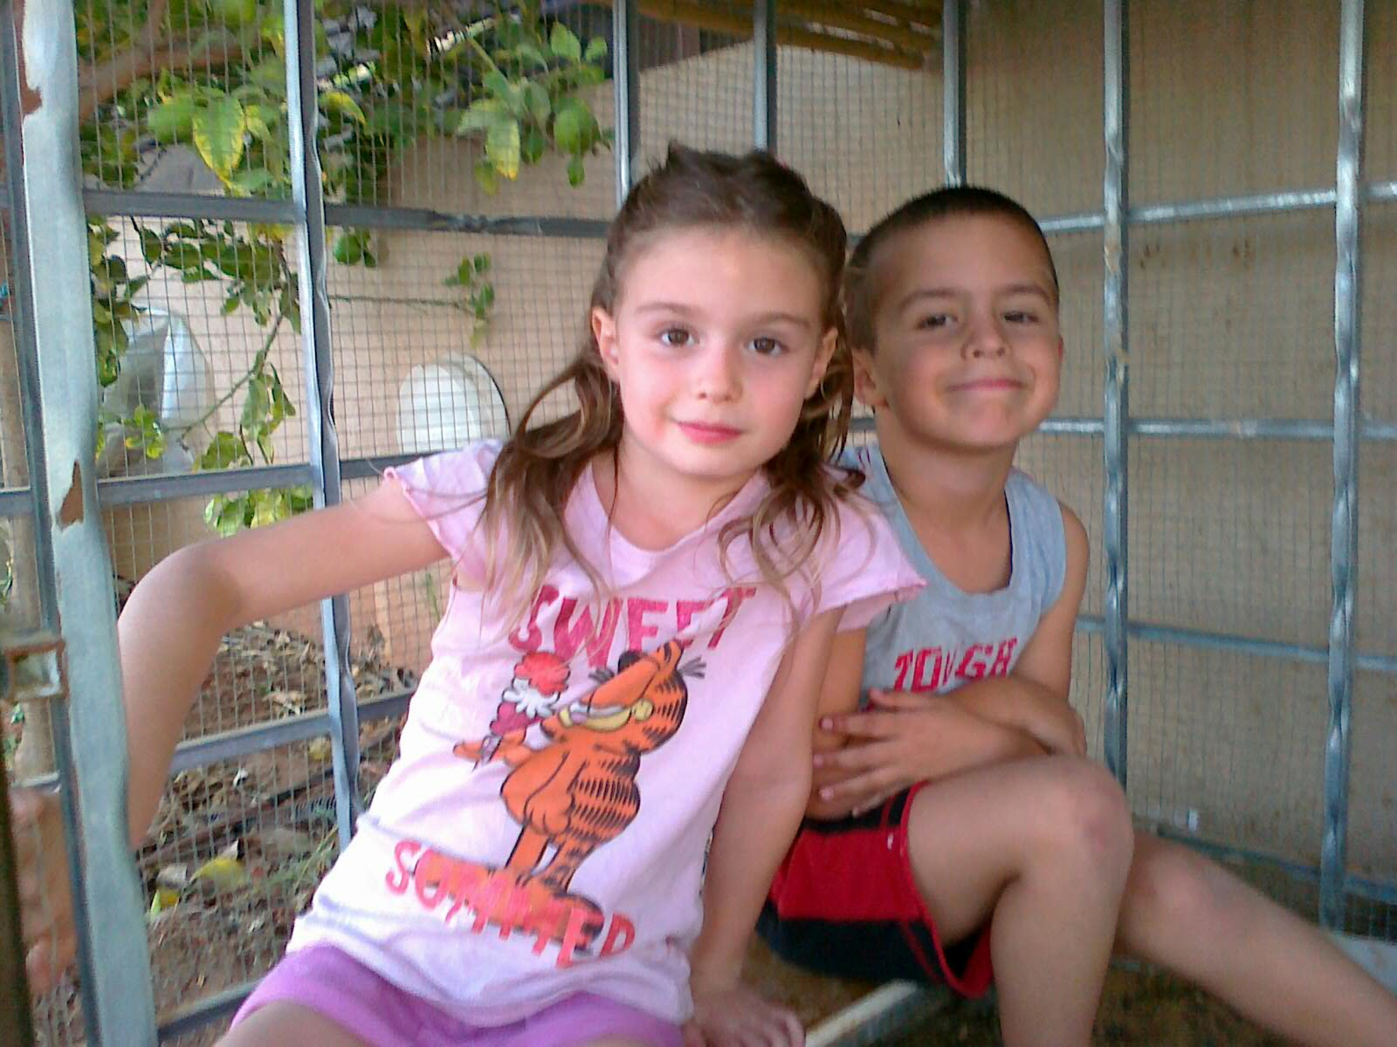
משפחת דולגין:
ליאור, צביקה, עומר ותלם

Slide 14
כמה בתים מאוכלסים יש בהרחבה?
150
2. 148
3. 146
4. 165

Slide 15
מספר הבתים המאוכלסים בהרחבה הוא 146

Slide 16
7. מיהו איש צבא בכיר שהיה תושב כפר מנחם
בשנות ה-60:
מוטה גור
יצחק רבין
דוד אלעזר דדו
משה לוי

Slide 17
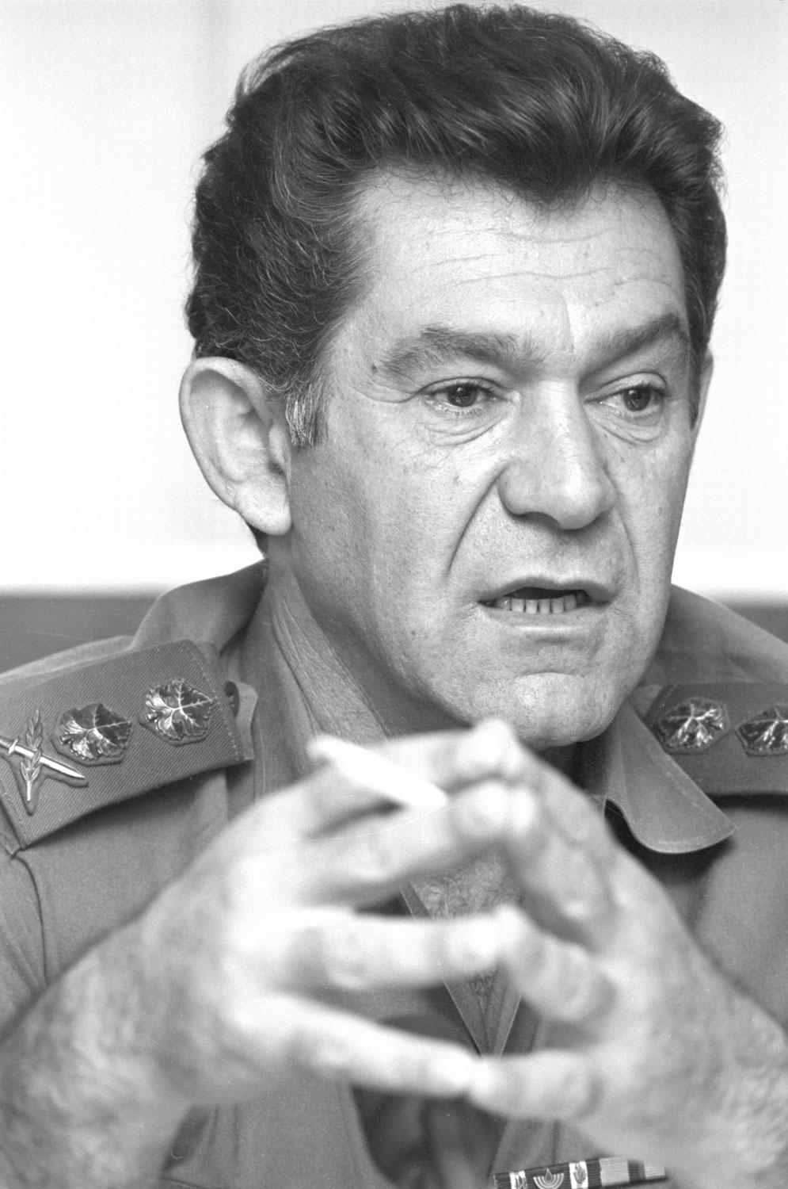
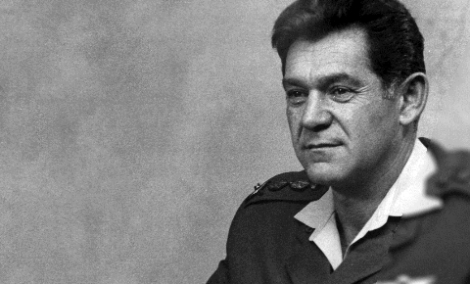
רמטכ"ל דוד אלעזר(דדו)

Slide 18
8. איזה בן קיבוץ היה השוטר מס' 1 (המפכ"ל):
יעקב טרנר
שלמה אהרונישקי
אסף חפץ
רפי פלד

Slide 19
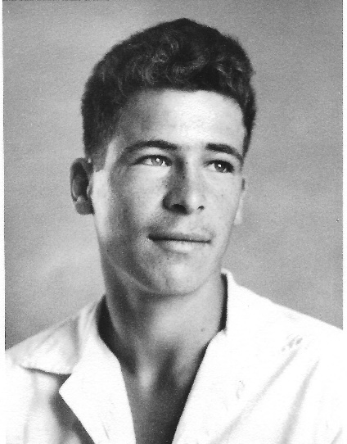
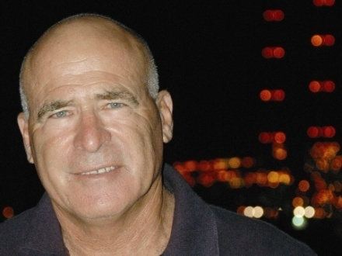
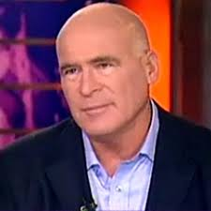
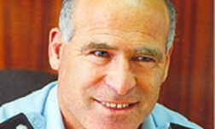
אסף חפץ

Slide 20

9. את פרס יקיר התעשייה הקיבוצית לשנת
2015 קיבל השנה חבר קיבוץ בשם:

Slide 21
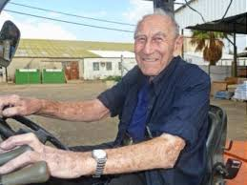
חיים מילר. בן 95 שקם כל בוקר במרץ רב לעבוד במפעל |(הלוואי עלינו מרץ כזה)

Slide 22
חיים מילר
חיים קיבל השנה את פרס יקיר התעשייה הקיבוצית לשנת 2015 על פועלו במשך למעלה משבעה עשורים להקמה ופיתוח מפעל המתכת של הקיבוץ.
במלחמת העולם השנייה הוא גוייס למחלקה הגרמנית בפלמ"ח, נשלח לאירופה והצטרף ליחידת הנוקמים שעסקה בחיסול חיילים נאציים.
לפני מלחמת השחרור ובמהלכה עסק בית המלאכה בו עבד מילר בייצור סט"נים ואקדחים להגנה. בין שלל תפקידיו היה אחראי מילר על הסליק של הקיבוץ.

Slide 23
הוא עובד במפעל המתכת כבר 70 שנה.
במשך שנים היה הראשון שפותח את השערים בשעה 6 בבוקר והאחרון שנועל אותם בשעה 6 בערב.
בגיל 90 ביקש ממנו מנהל הבטיחות להפסיק את עבודתו על המלגזה, אולם גם כיום בגיל 95! הוא מתייצב לעבודה ועובד כ-6 שעות ברציפות.

Slide 24

10. מה שם התינוקת הראשונה של כפר מנחם: רמז...למרות
שאתם בטח לא צריכים..ראו תמונה למטה:

Slide 25
נירה שויאר:
"עוגות לכל עת" נמצא כבר כמה עשורים בראש רבי המכר הנמכרים בשוק ספרי האפייה.
במטבחון קטן, עם תנור בעל תא אחד, כיריים עם שתי להבות ושיש בגודל קרש חיתוך,(היא טוענת שהיא לא צריכה יותר), שם היא אפתה כאלפיים עוגות שמהם יצא, לפני למעלה מ-35 שנים רב המכר ההיסטרי "עוגות לכל עת".
באותו מטבח היא הוציאה ספר נוסף "מלוחים לכל עת"

Slide 26
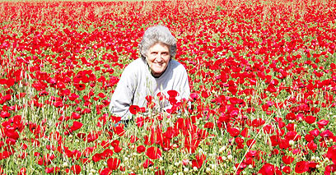
נירה שויאר

Slide 27
11. מה זה ציבורית:
משתנה ציבורית
מקלחת ציבורית
קערה מרכזית על כל שולחן בחדר האוכל לשאריות אוכל, קליפות וכדומה...

Slide 28
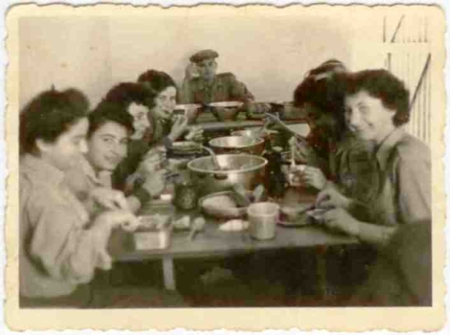
באמצע שולחן האכילה בחדר אוכל של פעם, עשויה פח אלומיניום או נירוסטה ניצבה לה שנים רבות הציבורית (כלבויניק) כלי קיבול מרכזי לשאריות האוכל של הסועדים.

Slide 29
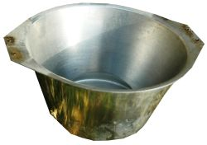
"ציבורית" – זר לא יבין זאת....☺

Slide 30
12. מי קיבל את הכינוי פרימוס?:
מחמם קפה
פתיליה
רווק שהצטרף לדירה של זוג
איש ציבור כושל

Slide 31
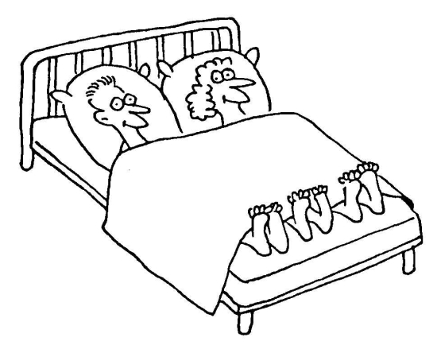
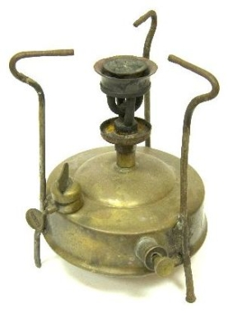
רווק שהצטרף לדירה בת חדר אחד של זוג
ולמה פרימוס? –
כי לפרימוס יש 3 רגליים

Slide 32
13. מה זה שלישייה:
שלושה אנשים שגרו בדירת חדר אחת
מחזור/שכבה של 3 ילדים
שלושה סירים נישאים ביד אחת להבאת אוכל

Slide 33
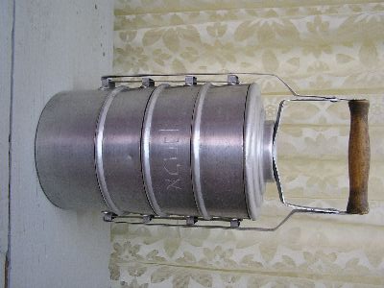
נכון....3 סירים הנישאים ביד אחת
שאיפשר לחברי הקיבוץ להביא אוכל הביתה או סתם שיהיה מקרר מלא מבלי לטרוח הרבה

Slide 34
14. מהי שקית ה"פן":
שקיות לכביסת גרביים.
שקיות שהחברות המבוגרות היו מחזיקות קבוע בכיס "פן" יהיה משהו לקחת הבייתה מחדר האוכל.
שקיות שחולקו פעם בשבוע לקנייה בכולבו.

Slide 35
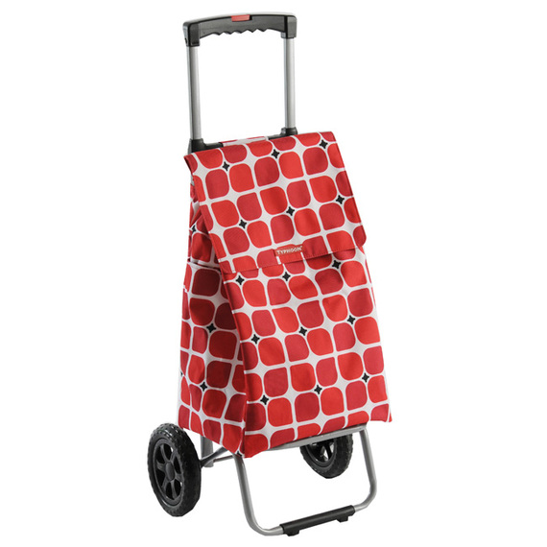
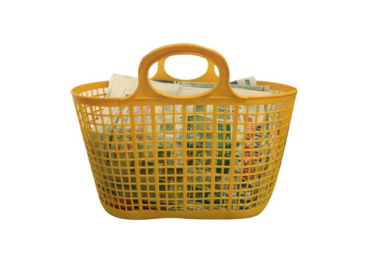
שקיות שהחברות המבוגרות היו מחזיקות קבוע בכיס "פן" יהיה משהו לקחת הביתה מחדר האוכל.
השקיות לא הונצחו בתמונות כי היו מוסתרות היטב בכיס או בסל ....או בעגלה

Slide 36
15. מהו המונח מנוחה חופשית:
שנ"צ יום שישי צהריים
צניחה חופשית
מנוחה חופשית יום אחד בשבוע

Slide 37
שעתיים ( במקום מנוחת צהריים) אחרי ארוחת הצהריים שבו כל אחד יכול לעשות מה שהוא רוצה (ולא הייתה טלוויזיה).
יום אחד בו קיבלו הילדים חופש ממנוחת צהריים שבשאר ימי השבוע הייתה חובה.

Slide 38
16. מה זה מטבח ילדים:
מטבח ילדים מעץ ששימש כמשחק בבתי הילדים
מטבח בו בישלו אוכל לילדים בלבד

Slide 39
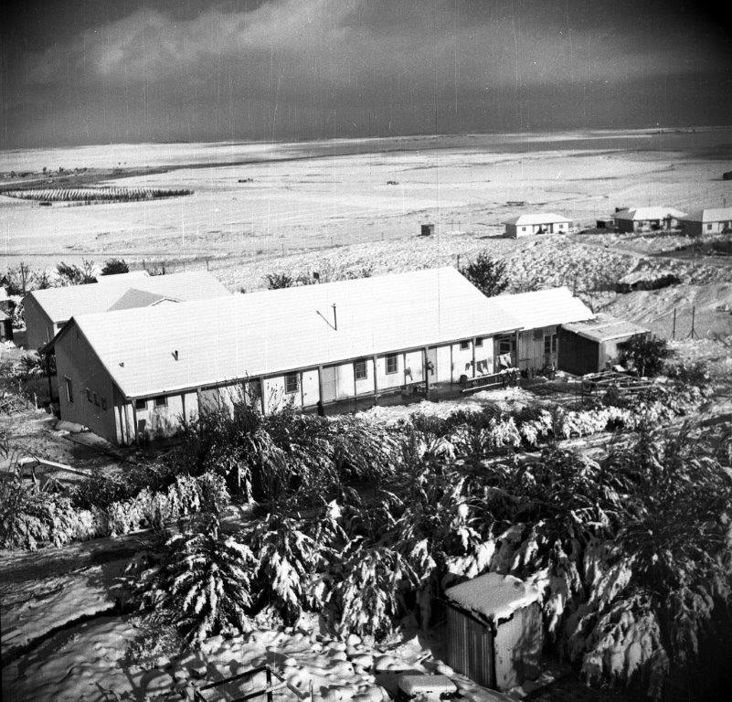
מטבח בו בישלו אוכל לילדים בלבד
החדרון הקיצוני ימני בתמונה שימש כמטבח ילדים הראשון

Slide 40
17. מה היה הצ'ופר של ילדי הקיבוץ ביום שישי
בצהריים:
נסיעה על טרקטור
לצאת לקטיף
לישון בבית
שתי קוביות שוקולד

Slide 41

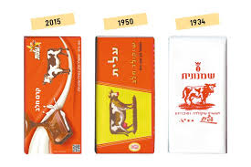
שתי קוביות שוקולד

Slide 42
18. איך קראו לראש משפחת אל עזי בתקופה
של עליית כפר מנחם על הקרקע:
יונס אל עזי
דאוויד אל עזי
חאג' עיסמאיל אל עזי

Slide 43
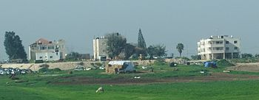
חאג' איסמעיל אל עזי
בני משפחת אל עזי קיבלו בסבר פנים יפות את מתיישבי כפר מנחם וסייעו להם בראשית דרכם.

Slide 44
19. איזה אירוע דרמטי קרה בכפר מנחם
במהלך מבצע "צוק איתן":
ברחו כל האפרוחים מהלול בגלל הבומים
ברחו כל העגלות מהרפת בזמן שהן התקלחו בגלל הבומים
טיל נפל על גג הרפת

Slide 45
טיל נפל על גג הרפת

Slide 46
20. מהי בריכת מקורות:
בריכת הדגים ליד הספרייה
שמה של בריכת השחיה בכפר מנחם
מאגר המים בכניסה לקיבוץ ליד ה"פרלמנט"

Slide 47
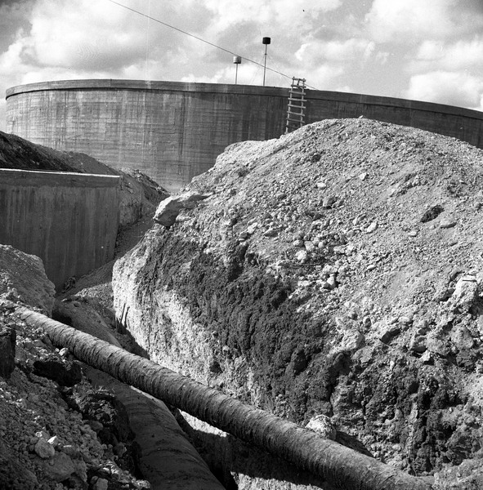
מאגר המים בכניסה לקיבוץ ליד ה"פרלמנט"
הבריכה בבנייה

Slide 48
21. איזה שתי בובות תלויות על האנטנה באוטו של
שלימהלה:
בובות של הדרדסים
בובות ברבי
פוקימונים
דובונים

Slide 49
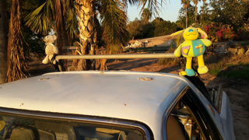
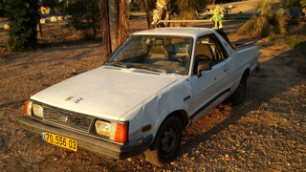
האמת, לא ממש מוגדרות הבובות...נראה כמו דובונים?

Slide 50
22. לבנה, דרור, איילה ורקפת הם:
שמות של בנות.
הכתות הראשונות שלמדו במוסד החינוכי בכפר מנחם.

Slide 51
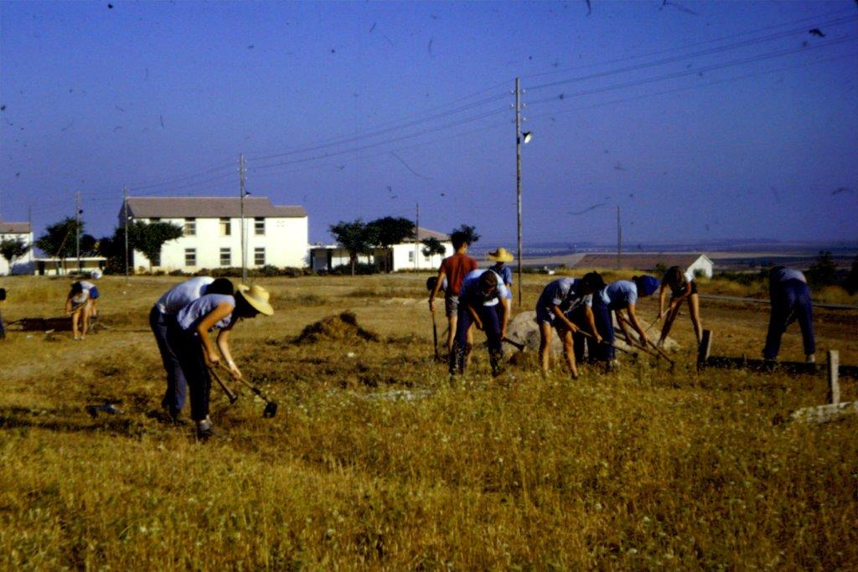
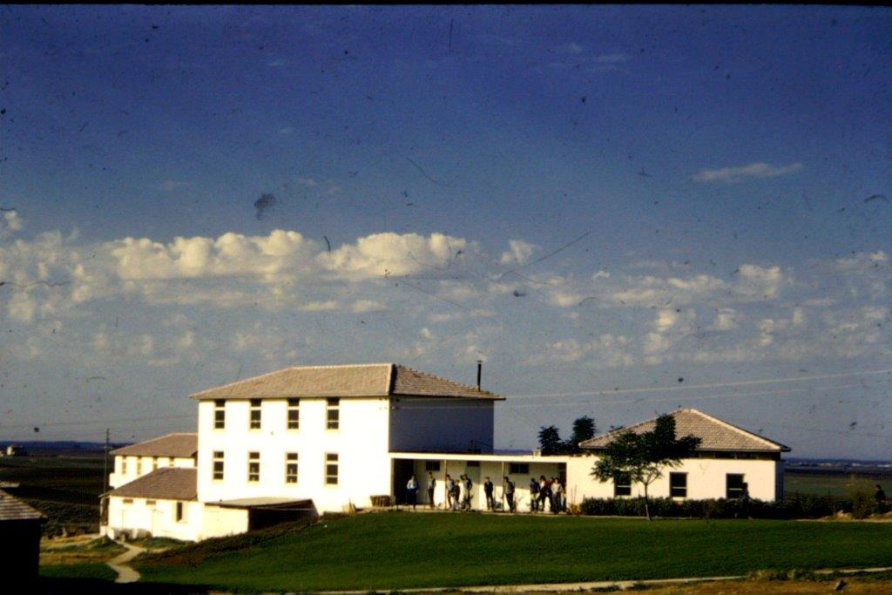
הכתות הראשונות שלמדו במוסד החינוכי בכפר מנחם.

Slide 52
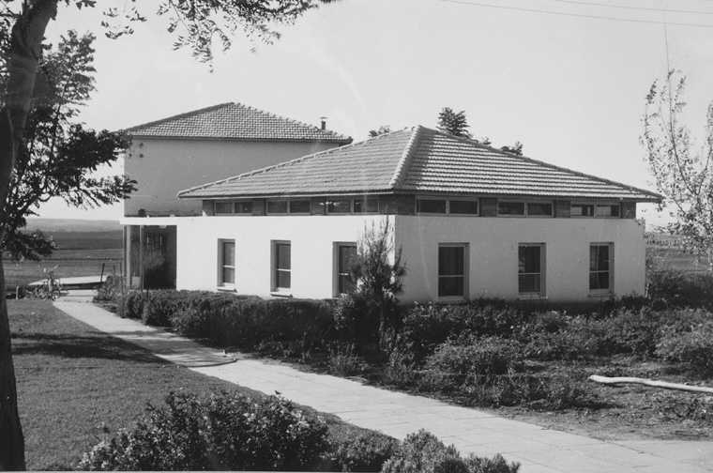
כיתה במוסד החינוכי בקיבוץ

Slide 53
23. מה משותף לנשים הבאות:
תלמה הראל, ניצה גלאור, יהודית הליבני, גבי
מיינצר, אפרת פרנקל:
נולדו באותו יום
עבדו יחד במטבח
היו שכנות באותו בית
שיחקו יחד בקבוצת כדור יד של כפר מנחם והיו אלופות המדינה 5 פעמים

Slide 54
שיחקו יחד בקבוצת כדור יד של כפר מנחם והיו אלופות המדינה 5 פעמים! מגיע להן מחיאות כפיים

Slide 55
24. מה הקשר בין כפר מנחם לכפר ורבורג
אנשי כפר ורבורג קדמו להתיישבות של אנשי כפר מנחם במקום הספציפי הזה אך הם נטשו אותו בשל הקשיים ועברו להתיישב בכפר ורבורג
כפר מנחם מוכר לכפר ורבורג ביצים בעוד כפר ורבורג מוכר לכפר מנחם תפוזים

Slide 56
אנשי כפר ורבורג קדמו להתיישבות של אנשי כפר
מנחם במקום הספציפי הזה אך הם נטשו אותו בשל
הקשיים ועברו להתיישב בכפר ורבורג.

Slide 57
25. איפה היה המיקום הראשוני של חומה
ומגדל:
במקום של המשחטה כיום
בפרלמנט
בהרחבה

Slide 58
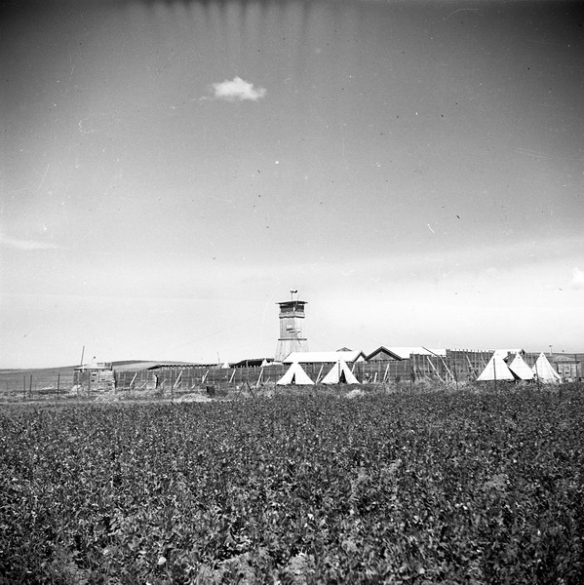
במקום של המשחטה כיום

Slide 59
26. מה זה איזולציה:
בננה רקובה
סרט דביק
מבנה שהוכשר לבידוד של ילדים חולים

Slide 60
מבנה שהוכשר לבידוד של ילדים חולים
בקיבוץ של פעם היו שולחים ילד חולה לבית ששימש ל"ארוח", בד"כ למספר ימים (עד להחלמה). הטיפול נעשה ע"י מטפלת החולים של הקיבוץ.
לתקופת האיזולציה, בנוסף למחלה הרשמית וסבלותיה, הייתה תמיד תוספת מייאשת: שעמום נוראי...
רק להורים היה מותר לבקר את ילדיהם אחר הצהריים וקצת לעודדם ולפנקם ואפילו לצאת איתם לטיול קצר אם המצב אפשר (וגם אז היה עליהם, ההורים, ללבוש חלוק לבן וסטרילי כדי להפחית את סכנת ההידבקות למינימום...)

Slide 61
27. מה היה ביה"ס האלה לפני שהפך לבי"ס
משחטה
אולם ספורט
חדר אוכל
בית קולנוע
מוזיאון השפלה

Slide 62
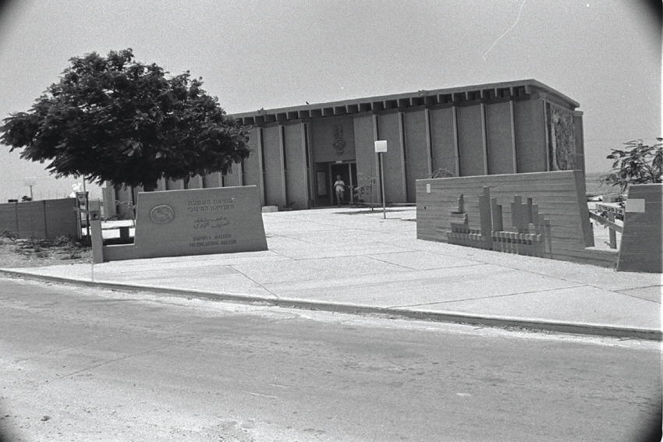
נכון! מוזיאון השפלה

Slide 63
28. למה שימשה הקרוסלה מול גבע א' היום
לפני שהפכה לקרוסלה:
להעיף אנשים לשמיים
קרוסלה שקיבלנו מהלונה פארק
חליבת כבשים (מחלוב לחליבת כבשים)

Slide 64
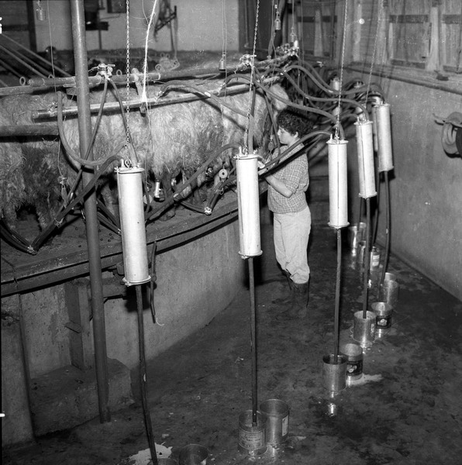
חליבת כבשים (מחלוב לחליבת כבשים)

Slide 65
29. עד מתי הייתה הלינה המשותפת בכפר
מנחם:
עד היום (הלוואי ☺)
עד 1988/1989
רוצים להחזירה לתוקף!!!

Slide 66
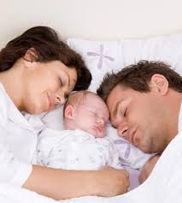
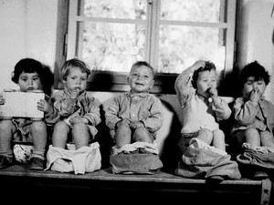
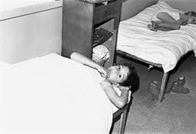
הלינה המשותפת הייתה בכפר מנחם עד 1988/1989
ממש לא כך
יותר בכיוון הזה

Slide 67
30. הגרעין הראשון של כפר מנחם נקרא אמריקה
כרי"ת. מה הם ראשי התיבות של כרי"ת:
כת רווקים יהיו תמיד
כבדי רגליים יישארו תמיד
כחולי ראש יישארו תמיד

Slide 68
ראשוני הקיבוץ, גרעין "כרית"
ראשי תיבות של: כת רווקים יהיו תמיד
הגיעו לישראל מפולין, באפריל 1932
אם הגענו כבר לדור רביעי סימן שלא נשארו רווקים...

